Slide 1
Rust
刘宇 2016.3.25

Slide 2
简介
基本概念
设计理念
对比
特性

Slide 3
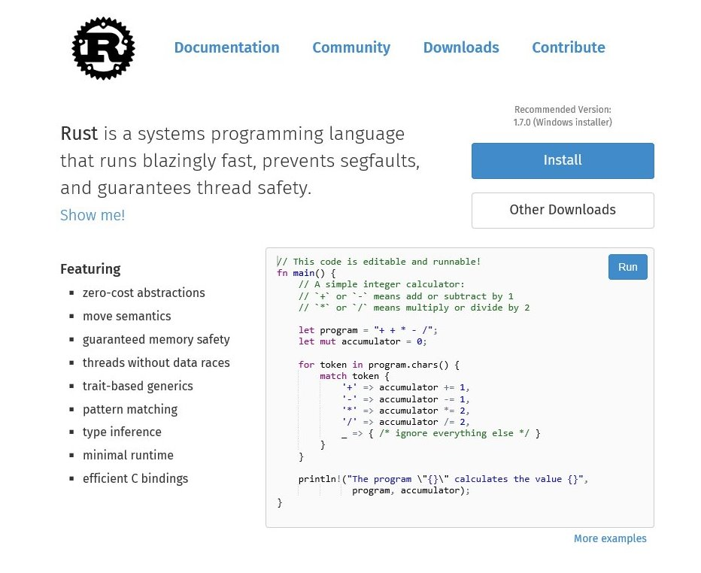
基本概念
https://www.rust-lang.org/index.html
系统语言
速度很快
线程安全
https://github.com/rust-lang/rust

Slide 4
设计理念
语法取材于C\C++，语法相近，语义甚远
保证内存安全，不允许空指针和悬垂指针的存在
不使用GC
不存在菱形继承问题，只可以继承行为
Rust的设计理念是创造为一个高并发，高安全性的系统服务的语言，性能需要和经典C++类似
Notes:
开始是个个人项目，三年后被Mozilla当做一个正式的语言来进行开发，现在由一个核心工作小组进行维护，版本1.5

Slide 5
比较
Rust | C++
静态类型，通用高效，安全 | 静态类型，通用高效
过程式编程，数据抽象，面向对象，泛型编程 函数式编程，并行编程 | 过程式编程，数据抽象，面向对象，泛型编程
大量的非通用库 | 抗拒平台相关性和非通用库

Slide 6
特性
所有权系统
traits

Slide 7
所有权
什么是数据竞争(data-race)?
A data race occurs when:
two or more threads in a single process access the same memory location concurrently, and
at least one of the accesses is for writing, and
the threads are not using any exclusive locks to control their accesses to that memory.
多个线程同时对一段内存的读写会造成意料之外的错误。
Notes:
只有一个绑定保证了同一个资源在同一时间只能被一个变量拥有，这使得不存在访问另一个变量而导致当前变量发生变化

Slide 8
数据竞争(data-race)：
第一类
第二类
Notes:
只有一个绑定保证了同一个资源在同一时间只能被一个变量拥有，这使得不存在访问另一个变量而导致当前变量发生变化

Slide 9
Rust是如何做的？
对于第一类问题：
Rust 确保了对于任何给定的资源都正好（只）有一个绑定与之对应：
let v = vec![1,2,3];
let v2 = v;
println!(“{}”, v[0]); //error :use of moved value : ’v’
这里我们将vec在堆上分配出来的内容视为一个资源，
第一句代码的意思是v与这个资源进行绑定，请注意这和赋值之间的差别。
一旦这个资源绑定发生了转移，v2=v， v就不再引用任何资源，访问会出错。
避免了多个线程同时对一段内存的读写。
Notes:
只有一个绑定保证了同一个资源在同一时间只能被一个变量拥有，这使得不存在访问另一个变量而导致当前变量发生变化

Slide 10

Rust是如何做的？
对于第二类问题：
fn main() {
let mut data = vec![1, 2, 3];
for i in 0..3 {
thread::spawn(move || { data[i] += 1; }); //data-race！
}
}
放心，这个情况不会发生，因为编译器会告诉你 error: capture of moved value: `data`
Notes:
只有一个绑定保证了同一个资源在同一时间只能被一个变量拥有，这使得不存在访问另一个变量而导致当前变量发生变化

Slide 11
锁
# use std::sync::{Arc, Mutex};
# use std::thread;
# use std::time::Duration;
# fn main() {
# let data = Arc::new(Mutex::new(vec![1, 2, 3]));
# for i in 0..3 {
# let data = data.clone();
thread::spawn(move || {
let mut data = data.lock().unwrap();
data[i] += 1;
});
# }
# thread::sleep(Duration::from_millis(50));
# }

Slide 12
Traits
我们先来看看rust是如何实现一般OOP里的类的：
struct Circle {
x: f64,
y: f64,
radius: f64,
}
impl Circle {
fn area(&self) -> f64 {
std::f64::consts::PI * (self.radius * self.radius)
}
}
fn main() {
let c = Circle { x: 0.0, y: 0.0, radius: 2.0 };
println!("{}", c.area());
}
Notes:
只有一个绑定保证了同一个资源在同一时间只能被一个变量拥有，这使得不存在访问另一个变量而导致当前变量发生变化

Slide 13
什么是traits?
trait 是一个告诉 Rust 编译器一个类型必须提供哪些功能语言特性。
struct Circle {
x: f64,
y: f64,
radius: f64,
}
trait HasArea {
fn area(&self) -> f64;
}
impl HasArea for Circle {
fn area(&self) -> f64 {
std::f64::consts::PI * (self.radius * self.radius)
}
}
Notes:
既然有了impl，为什么还要大张旗鼓的整个traits出来呢

Slide 14
泛型，还是泛型！
http://blog.csdn.net/pongba/article/details/1726031
语法结构的同一性不再视为语意层面的同一性
trait HasArea {
fn area(&self) -> f64;
}
fn print_area<T: HasArea>(shape: T) {
println!("This shape has an area of {}", shape.area());
}
Notes:
既然有了impl，为什么还要大张旗鼓的整个traits出来呢

Slide 15
那些我们吃过的苦：
Dispatch：STL中大量运用这种手法：
template<typename InputIter>
typename iterator_traits<InputIter>::difference_type
distance(InputIter it1, InputIter it2)
{
return distance(it1, it2,
typename iterator_traits<InputIter>::iterator_category());
}
如果typename iterator_traits<InputIter>::iterator_category是random_access_iterator_tag的话就会跳转到：
… distance(InputIter it1, InputIter it2 , random_access_iterator_tag)
{ … }
如果是bidirectional_iterator_tag的话就会跳到：
… distance(InputIter it1, InputIter it2 , bidirectional_iterator_tag)
{ … }
Notes:
既然有了impl，为什么还要大张旗鼓的整个traits出来呢

Slide 16
其他特性
内联汇编
asm!(assembly template
: output operands
: input operands
: clobbers
: options
);

Slide 17
其他特性
匹配-增强的switch：
enum Message {
Quit,
ChangeColor(i32, i32, i32),
Move { x: i32, y: i32 },
Write(String),
}
fn process_message(msg: Message) {
match msg {
Message::Quit => quit(),
Message::ChangeColor(r, g, b) => change_color(r, g, b),
Message::Move { x: x, y: y } => move_cursor(x, y),
Message::Write(s) => println!("{}", s),
};
}

Slide 18
其他特性
宏：
let v = vec![1,2,3];
macro_rules! vec {
( $( $x:expr ),* ) => {
{
let mut temp_vec = Vec::new();
$(
temp_vec.push($x);
)*
temp_vec
}
};
}
# fn main() {
# assert_eq!(vec![1,2,3], [1, 2, 3]);
# }

Slide 19
其他特性
Cargo：
Cargo is a tool that allows Rust projects to declare their various dependencies, and ensure that you’ll always get a repeatable build.
http://doc.crates.io/guide.html

Slide 20
rust应用
Servo
项目类型:浏览器
说明：大型应用系统开发
redox
项目类型:操作系统
说明：底层开发
其他
github项目
开源社区

Slide 21

RUST的前景
http://stackoverflow.com/research/developer-survey-2015#techSuper-dreaded

Slide 22
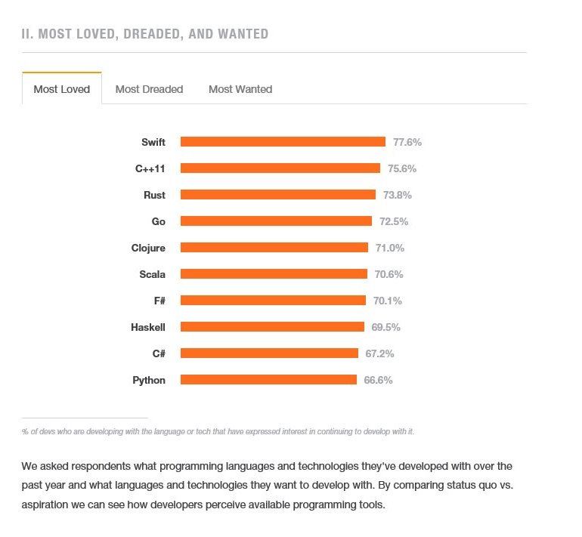
现在
let’s fly！

Slide 23
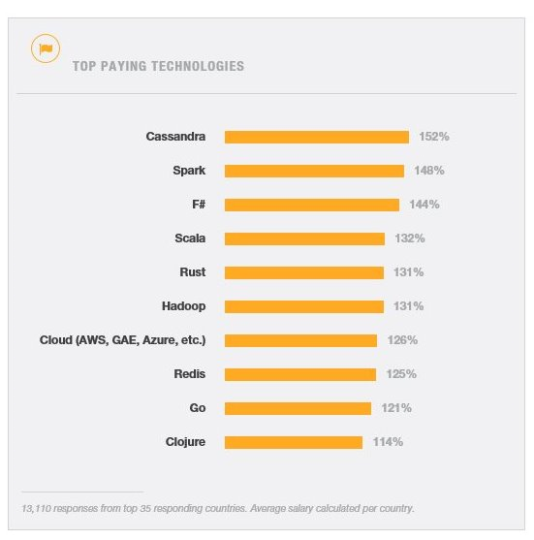
未来
let’s earn money！

Slide 24
Q&A

